Slide 1



Suivez mes indications et répondez aux questions,
puis laissez vous guider pour découvrir Château-Gontier
CLIQUEZ-MOI
POUR CONTINUER

Slide 2





MAYENNE
Je laisse couler l’eau à mes pieds.
Quelle est cette rivière que je permet de traverser ?

Slide 3

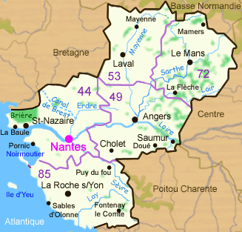


MAUVAISE REPONSE
RETOUR
RETOUR

Slide 4
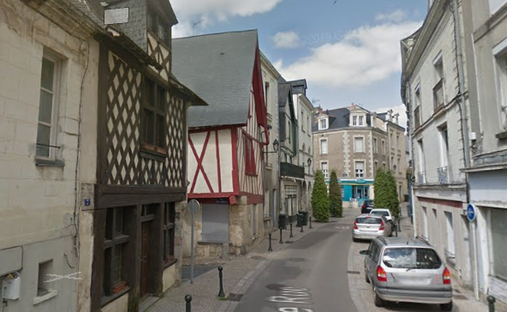






HARELLE
RUE
DE LA HARELLE
Prenez la rue qui tourne
sur votre gauche

Slide 5

MAUVAISE REPONSE

Slide 6





10H
Quelle heure est-il au N°6 ?

Slide 7
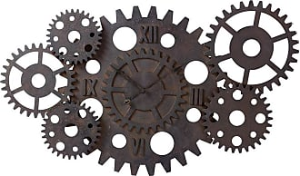
MAUVAISE REPONSE

Slide 8
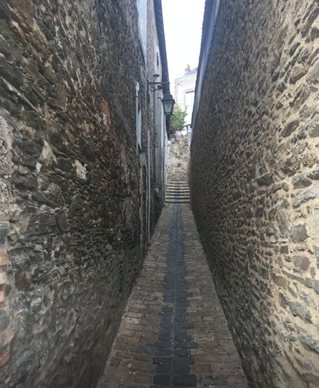

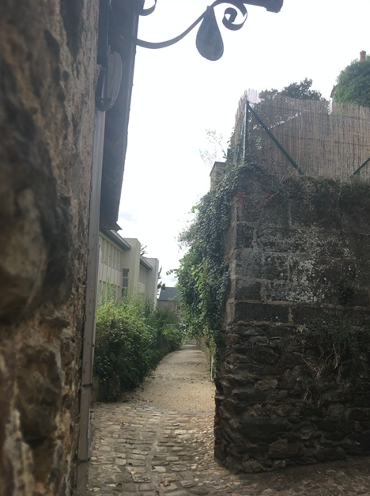






SUIVEZ LES PHOTOS
A quoi nous invite l’inscription ?

Slide 9
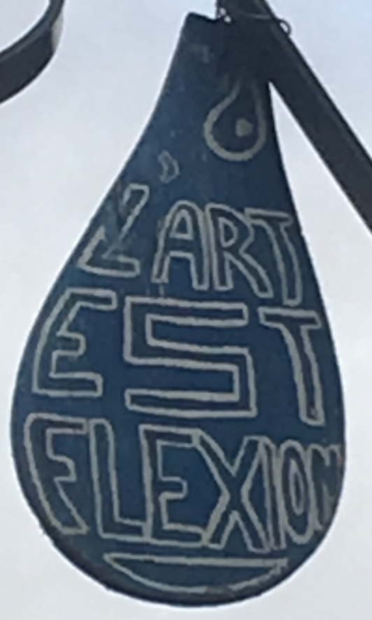
MAUVAISE REPONSE

Slide 10

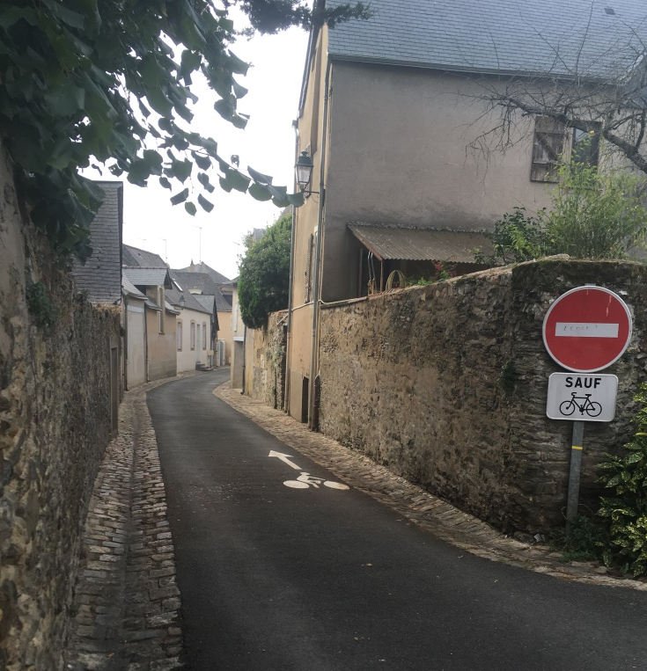
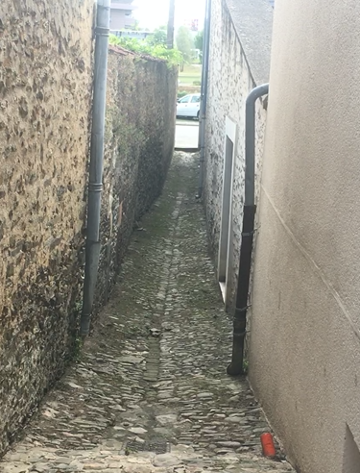





SUIVEZ LES PHOTOS
Quelle était la première vocation du bâtiment classé sur l’autre rive ?

Slide 11
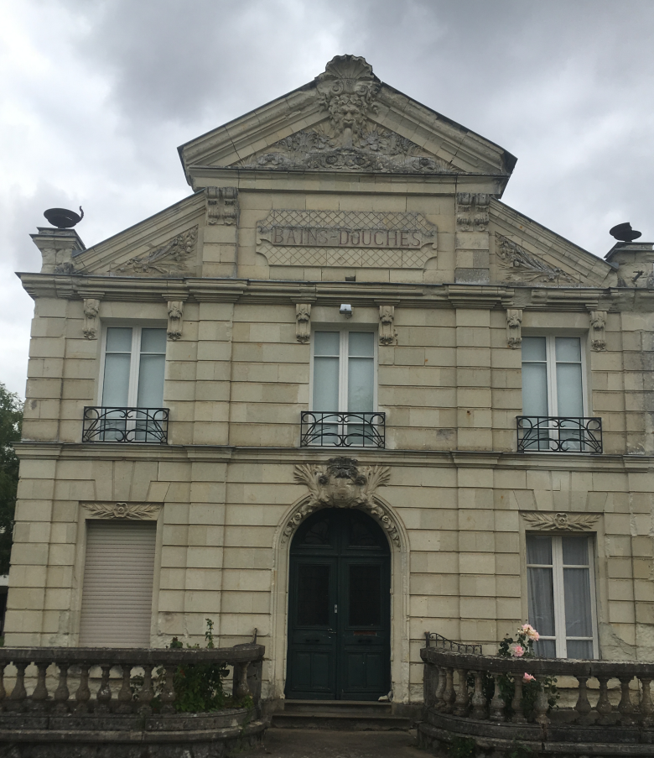
MAUVAISE REPONSE

Slide 12


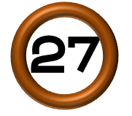
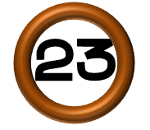

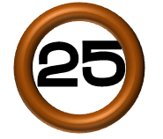
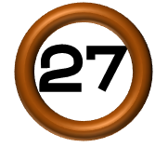
REJOIGNEZ LES QUAIS SUR LA DROITE
Combien comptez-vous d’anneaux d’amarrage
sur les quais d’Alsace ?
23

Slide 13
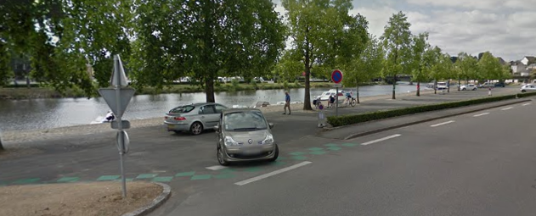
MAUVAISE REPONSE

Slide 14


TRAVERSEZ LA ROUTE POUR REJOINDRE LE JARDIN MEDIEVAL
Quelle est l’orientation de la source qui lui donne son nom ?
23

Slide 15
MAUVAISE REPONSE

Slide 16

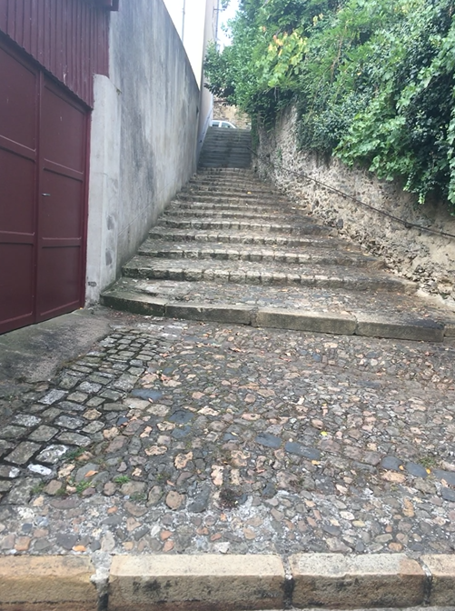

RUE DE COSNES
Combien de marches composent cet escalier ?

Slide 17
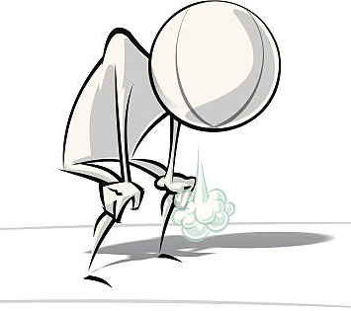
MAUVAISE REPONSE

Slide 18

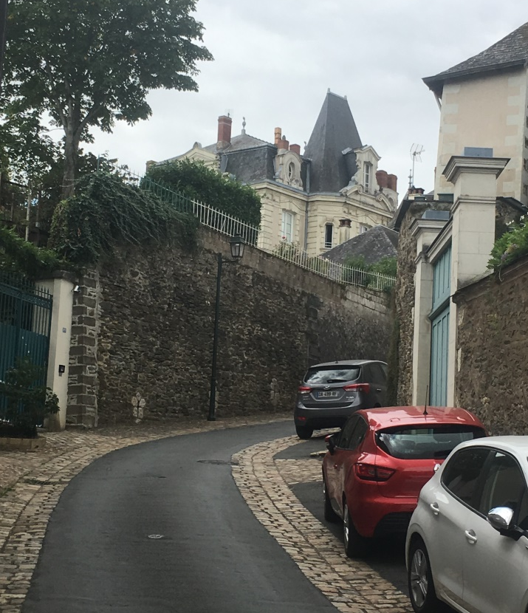
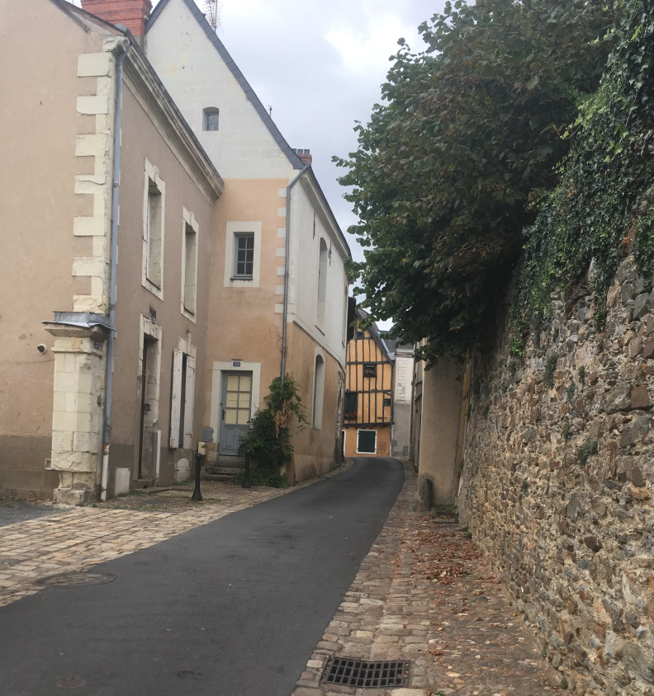





MONTEE DU THEATRE
Que fait le personnage visible sur la maison à colombages rouges ?
IL TOURNE LA TETE

Slide 19
MAUVAISE REPONSE

Slide 20

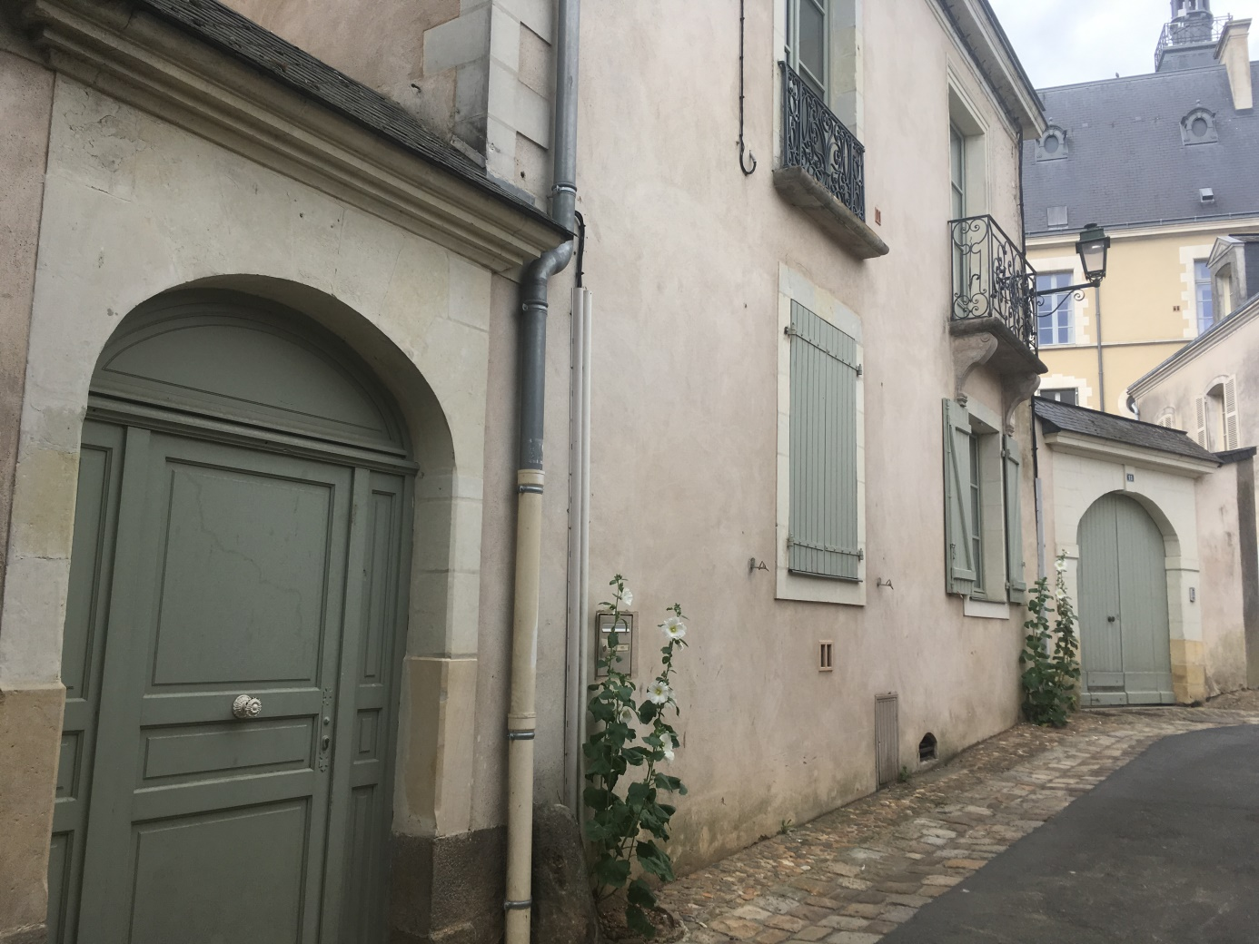




PRENEZ LA RUE ELIE LEMOTHEUX
Que fait le personnage visible sur la maison à colombages rouges ?
En quelle année cette maison
a-t-elle été construite ?

Slide 21
MAUVAISE REPONSE

Slide 22

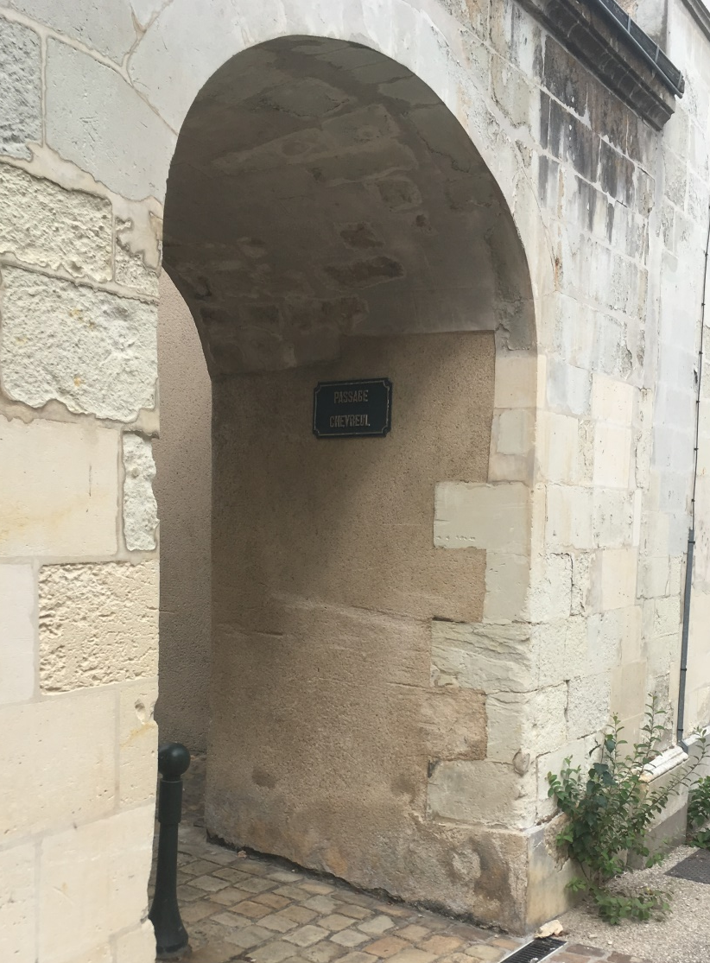
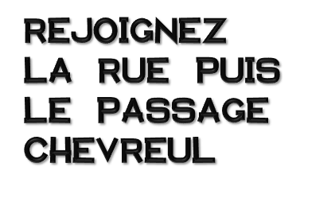
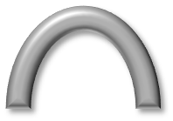



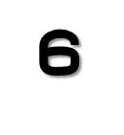
TRAVERSEZ LA PLACE
DE LA REPUBLIQUE
Combien d’accès permettent d’atteindre cet endroit ?

Slide 23

MAUVAISE REPONSE

Slide 24
















L’AUBEPIN
SORTEZ PAR L’ARCHE ORIENTEE AU NORD
PUIS PRENEZ A GAUCHE
Où est l’erreur ?

Slide 25
MAUVAISE REPONSE

Slide 26
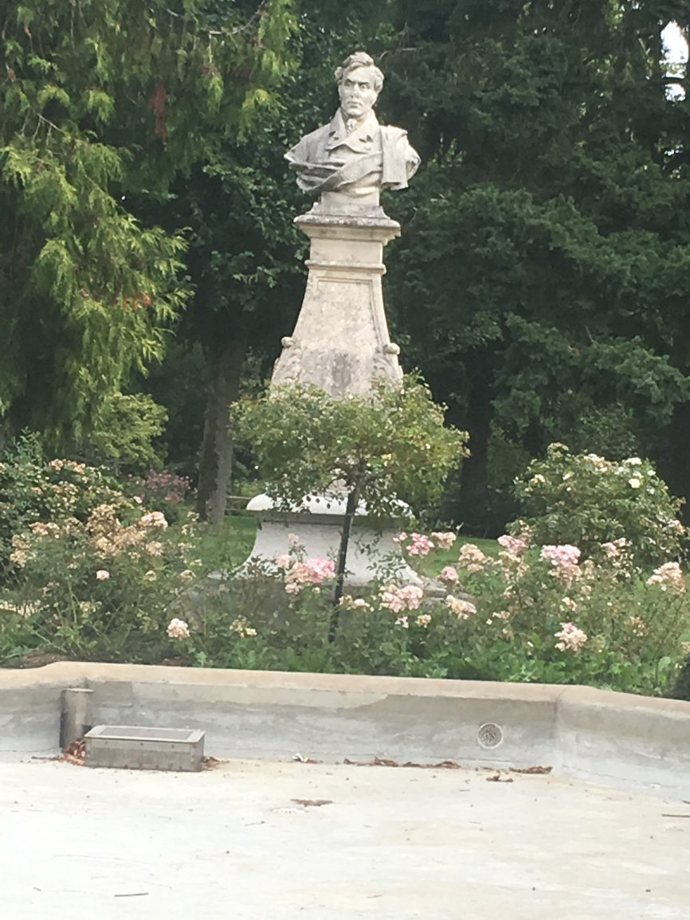


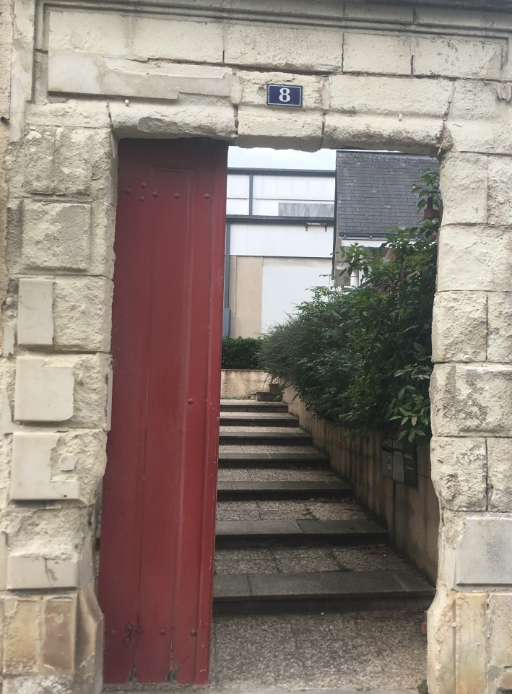
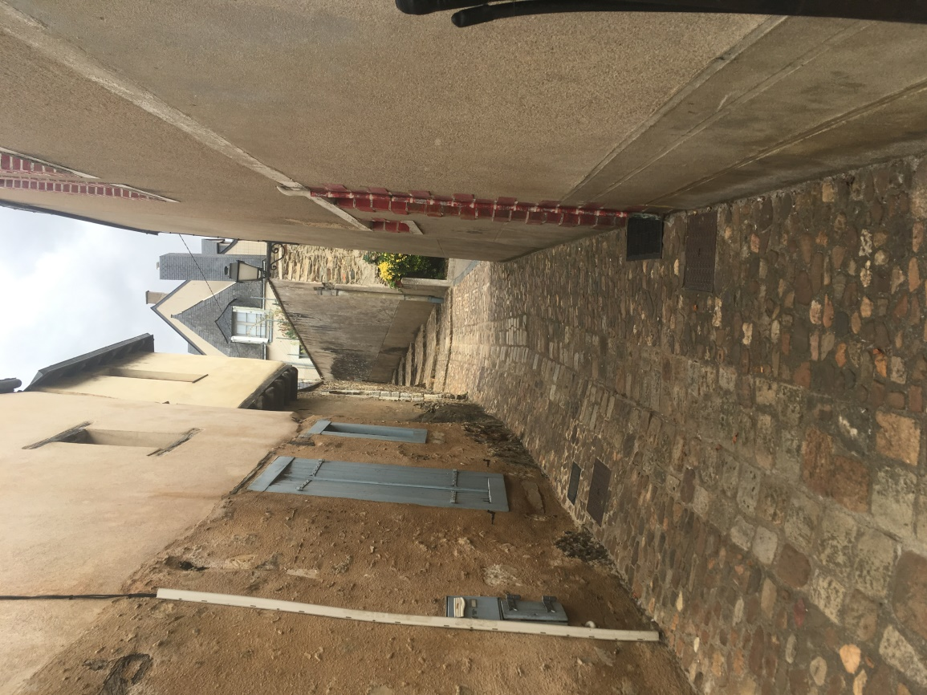
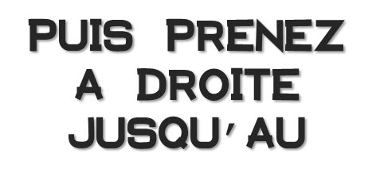

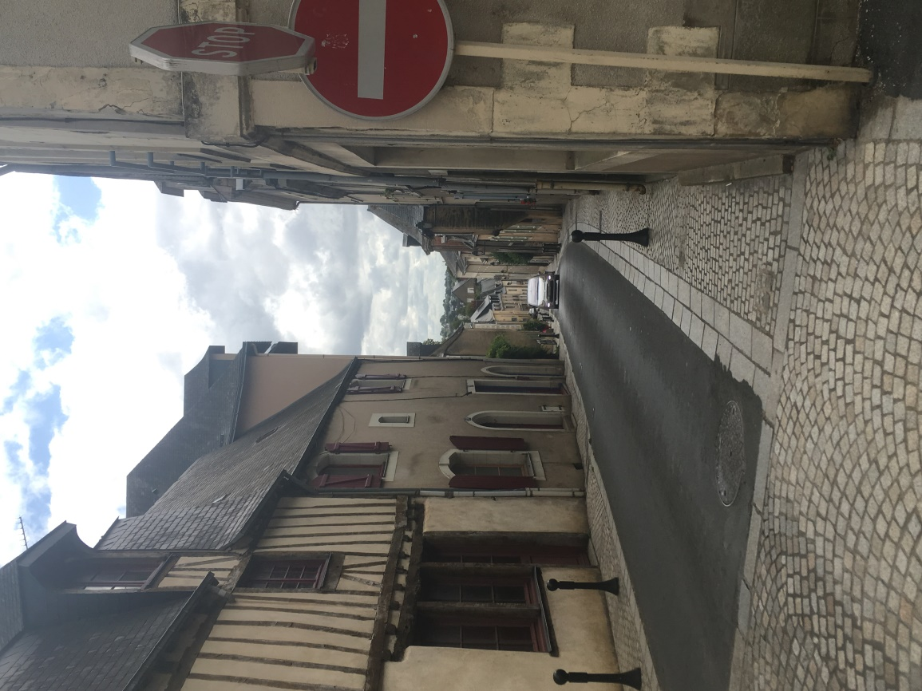

PASSAGE ROGER DE LATOUR
PASSAGE
ROGER
DELATOUR
IL TOURNE LA TETE

Slide 27
MAUVAISE REPONSE

Slide 28

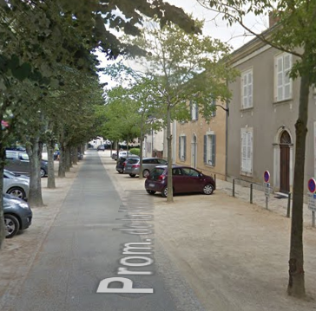

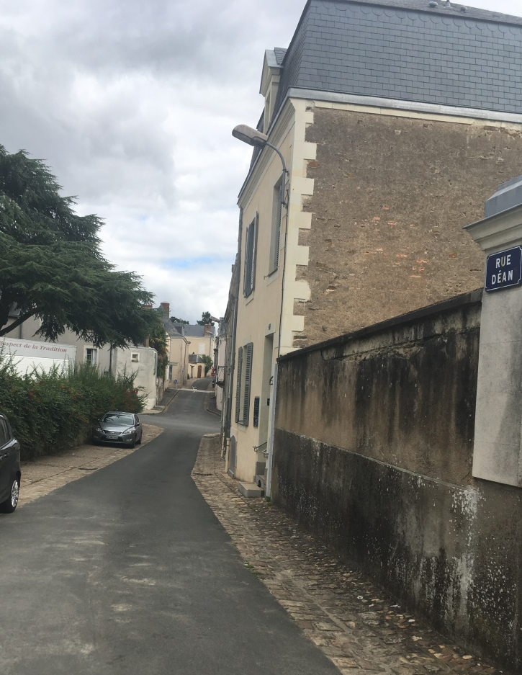


PLACE DU MARCHE
IL TOURNE LA TETE
Quelle place
avez-vous traversé ?

Slide 29

MAUVAISE REPONSE

Slide 30


MONTEE GESIER
Cette montée est elle
de la Grande Rue ?
IL TOURNE LA TETE

Slide 31
MAUVAISE REPONSE

Slide 32




CHARLES LOYSON
A qui appartient ce buste ?

Slide 33
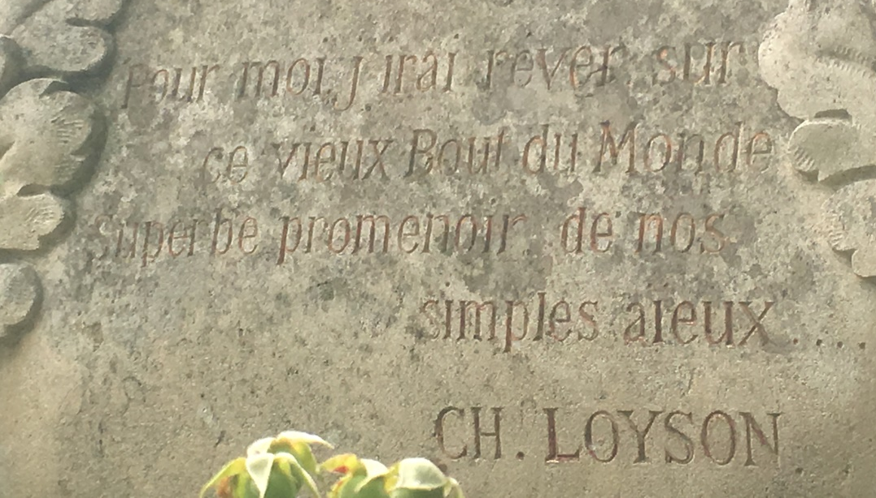
MAUVAISE REPONSE

Slide 34

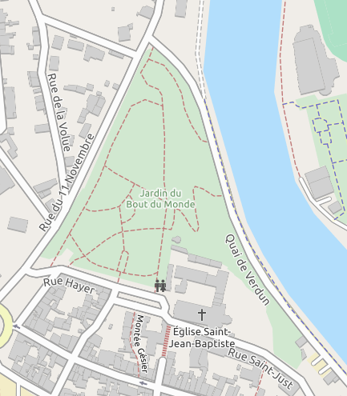
LE BOUT DU MONDE
Et déterminez sa forme :

Slide 35
MAUVAISE REPONSE

Slide 36
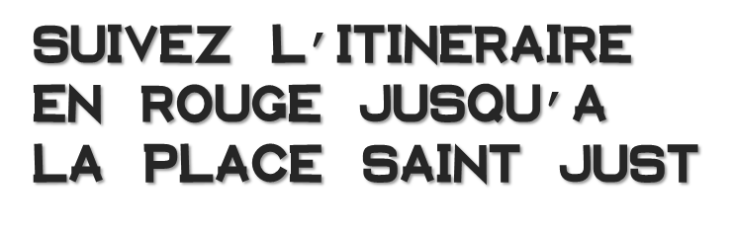

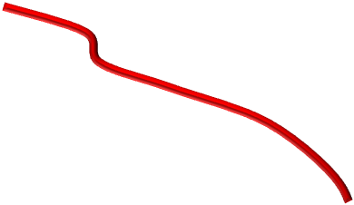
PLACE ST JUST
Profitez du Panorama pour vous prendre en photo !

Slide 37
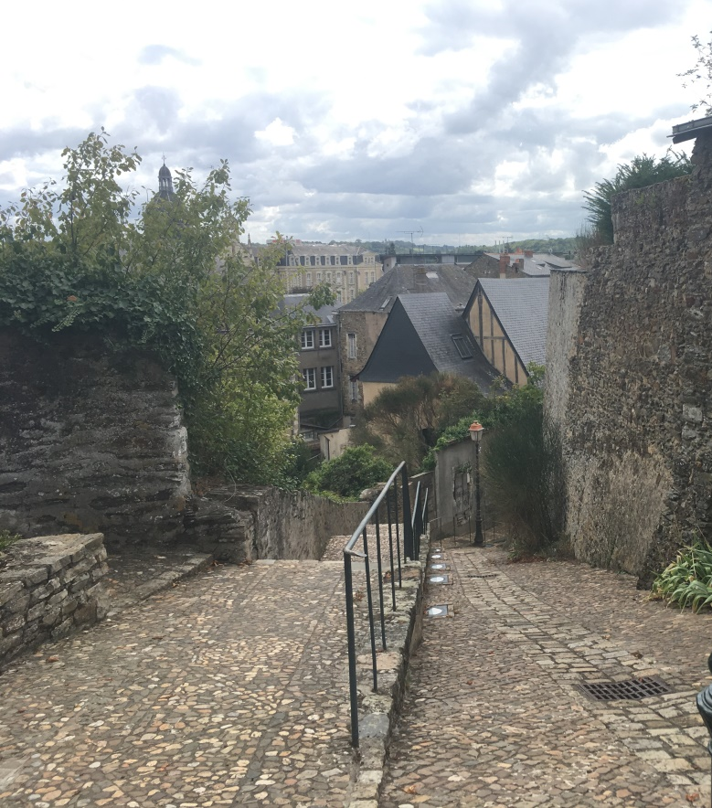





PLACE ST JUST
Que pourrez-vous trouver en suivant les instructions de Mirliton ?

Slide 38
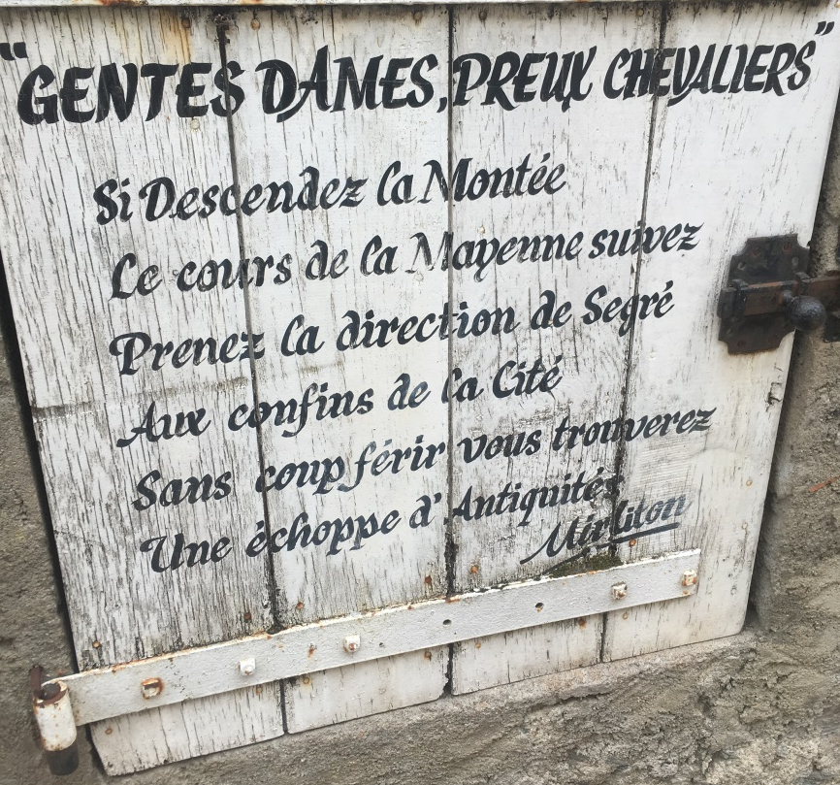
MAUVAISE REPONSE

Slide 39
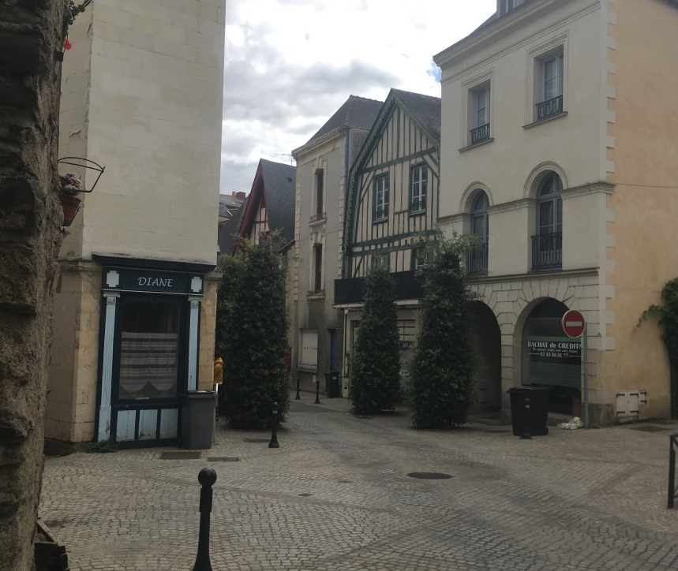
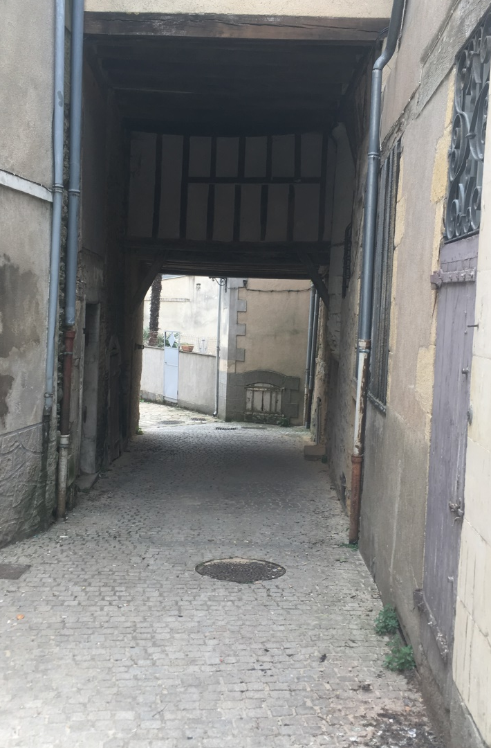





PLACE DES 3 MOULINS
Que représente la Jeunesse ?

Slide 40
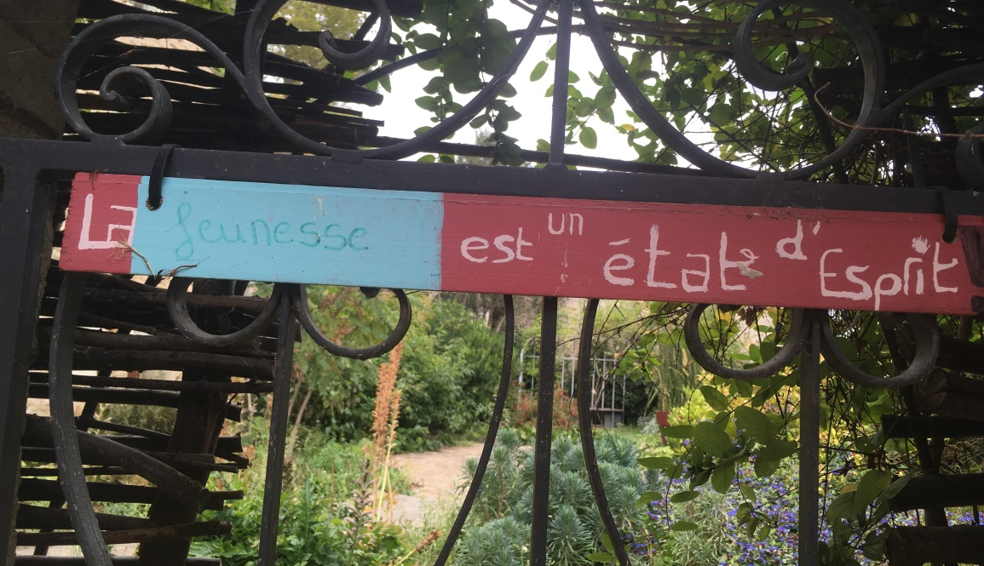
MAUVAISE REPONSE

Slide 41
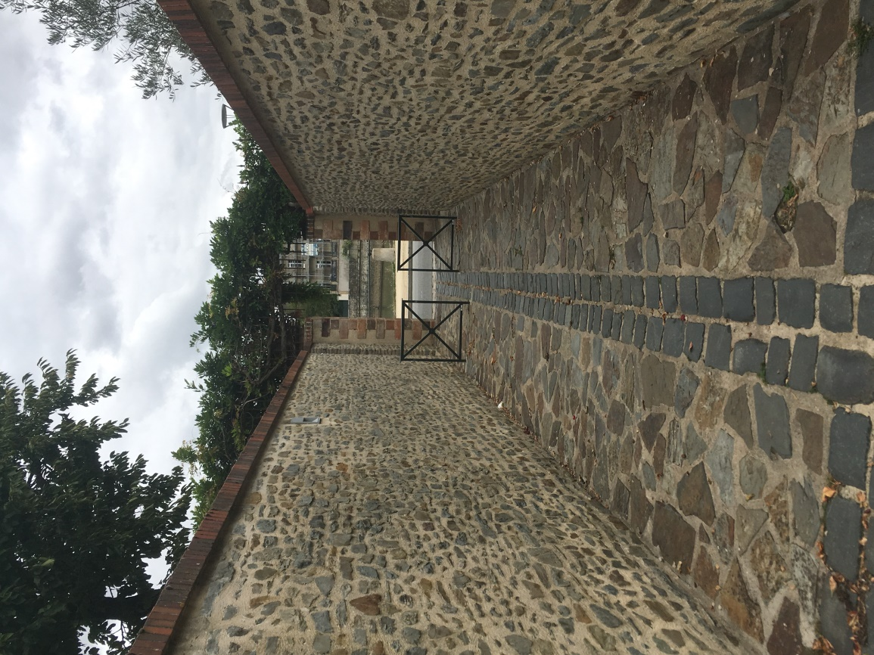
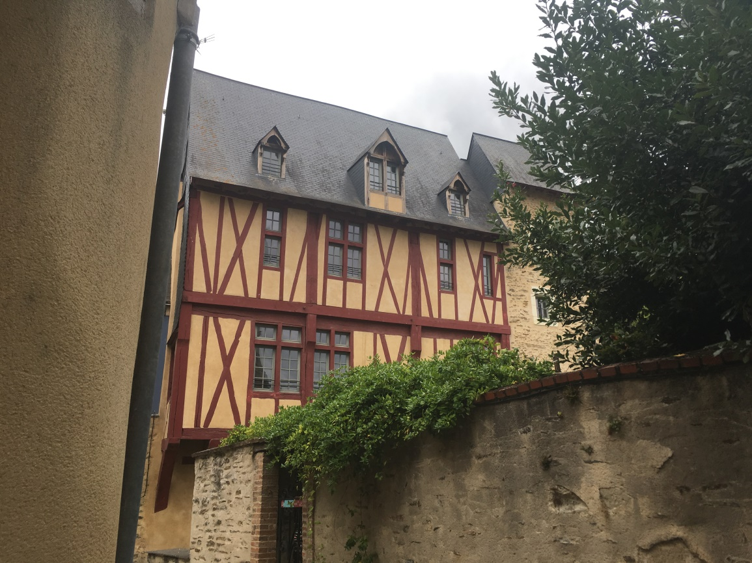





MAISON A GRANDE ECHELLE
Comment est appelée cette maison ?

Slide 42
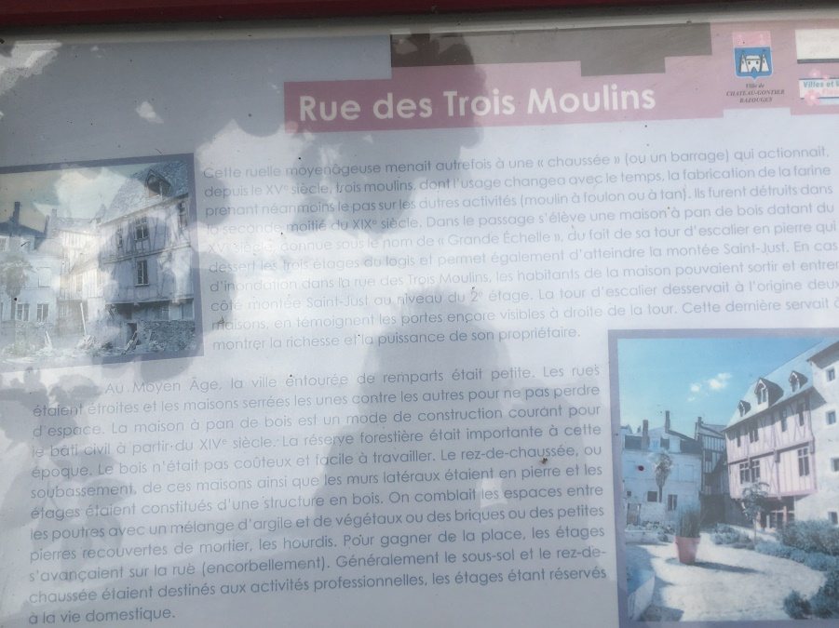
MAUVAISE REPONSE

Slide 43

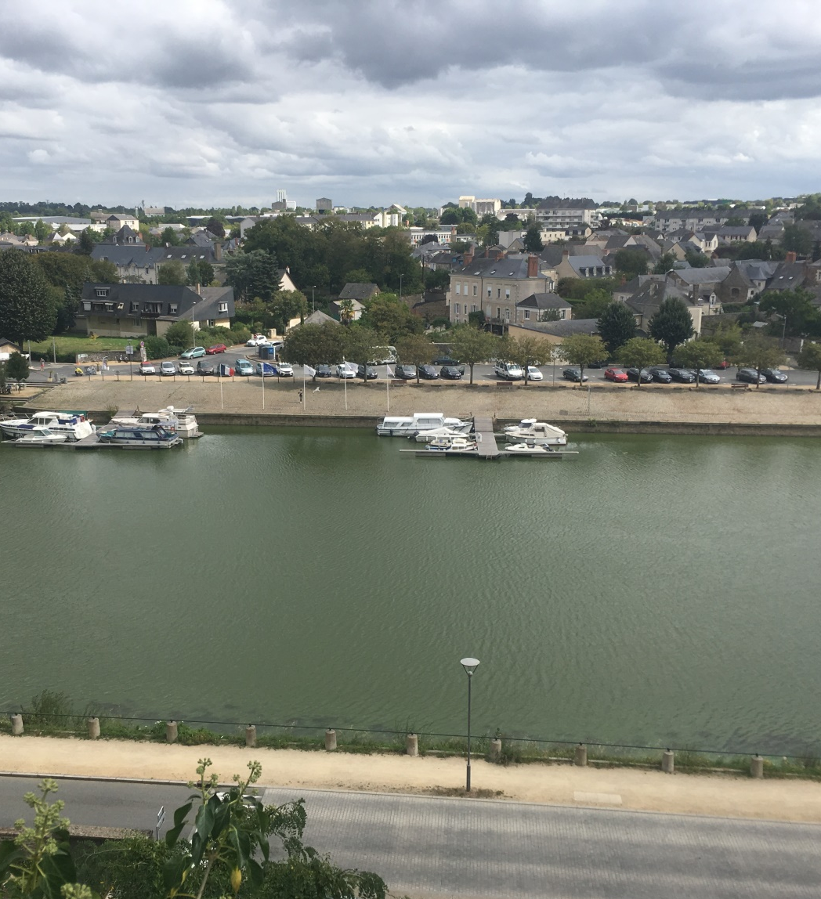

RETOUR AU PORT
Présentez votre photo
du panorama St Just
pour valider votre temps

